Slide 1
UCI Data 線性迴歸分析
Data set :Student performance
第一組：林文國、曹珈嘉、王維德

Slide 2
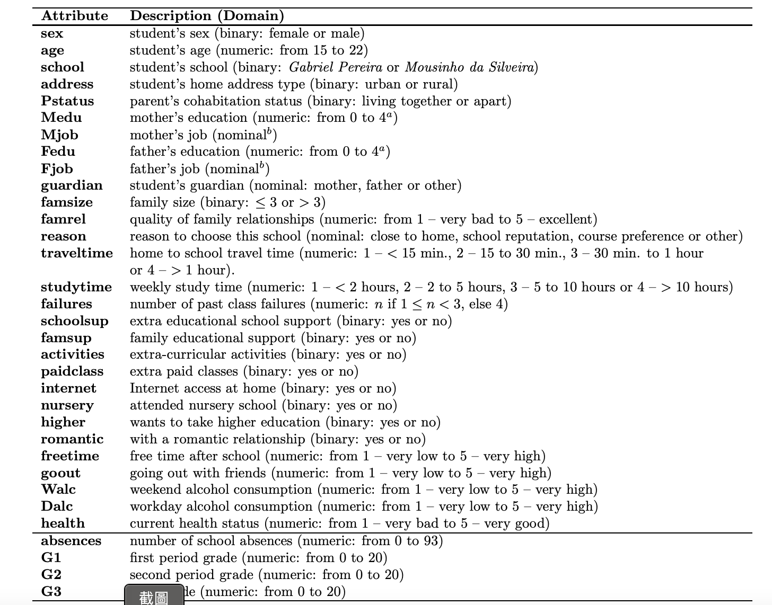
資料集資訊

Slide 3
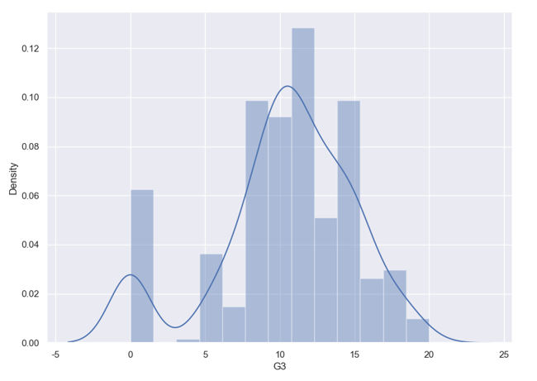
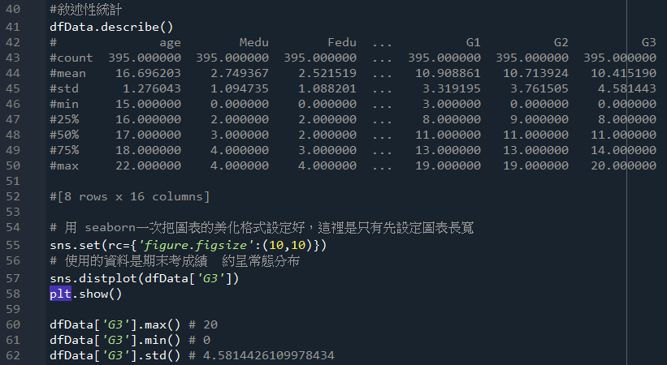
數學期末成績分佈圖

Slide 4
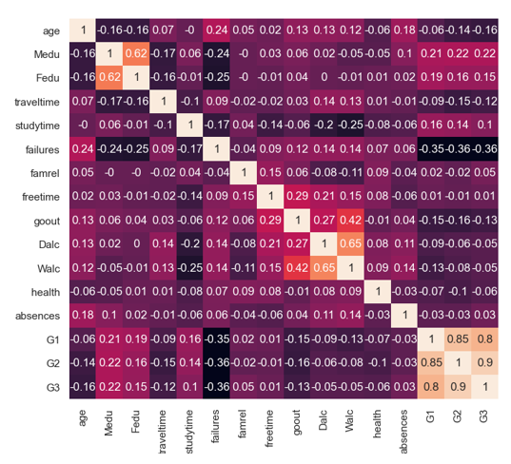
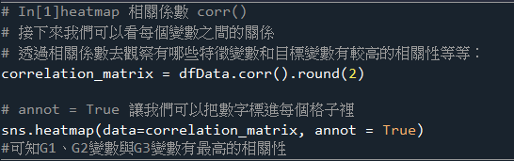
每個變數之間的關係

Slide 5
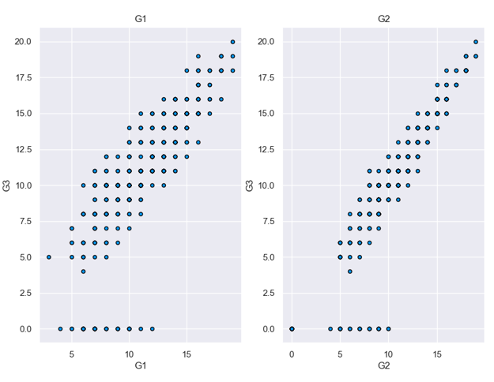
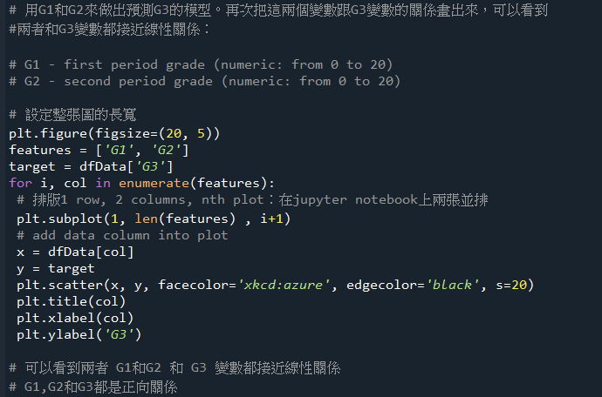
期初,期中成績與期末成績關聯

Slide 6
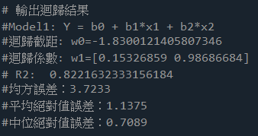
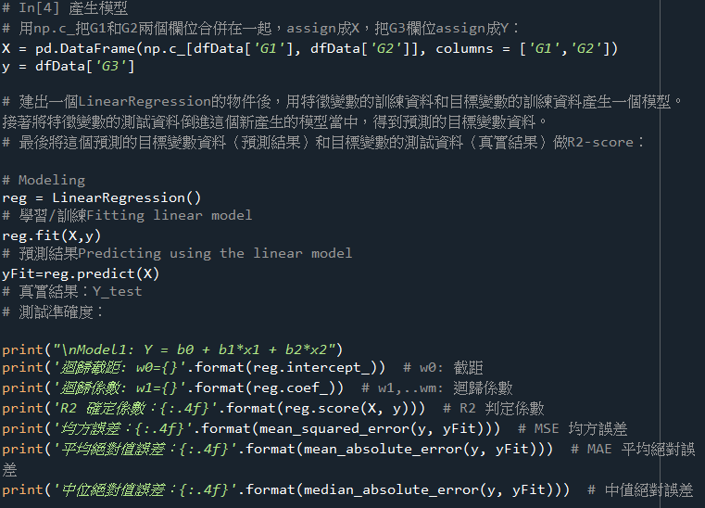
把G1和G2兩個欄位合併成X，建立迴歸模型
結論
在其他變數保持不變下，當G1（期初成績）增加1 unit，G3（期末成績）就會大約增加0.15 unit。同樣地，當G2（期中成績）增加1 unit，G3（期末成績）就會大約上升0.98 unit。
可知期初與期中成績皆對於期末成績具正向影響，但比起期初成績，期中成績考得越好對於期末成績有更多的影響力。
R2大約為82%，可以解釋約82%的資料，算是相當好的預測模型。

Slide 7
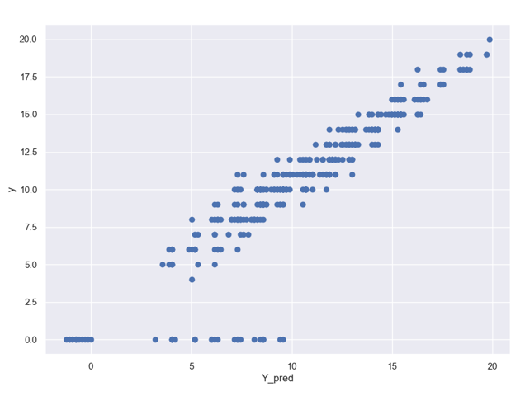
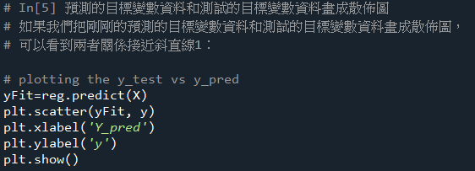
預測變數跟G3變數的關係圖

Slide 8
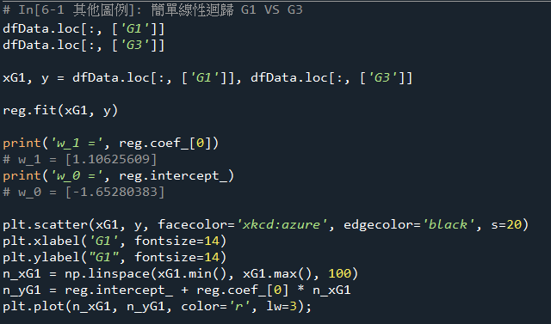
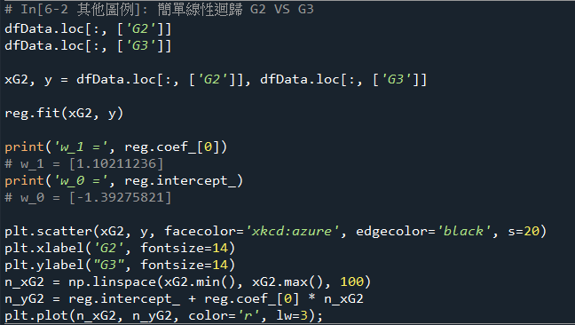
期初,期中成績與期末成績迴歸線繪製(1)

Slide 9
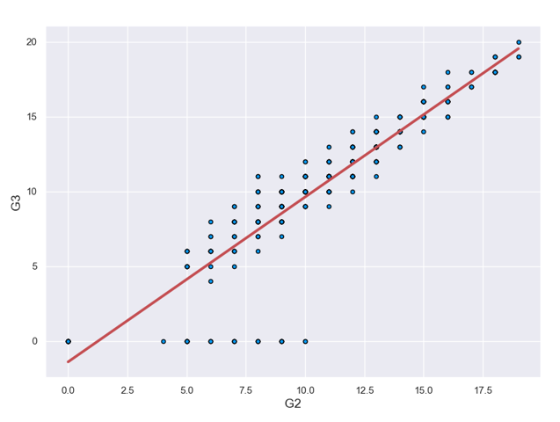
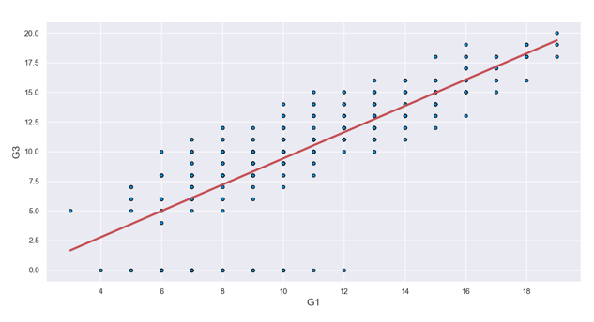
期初,期中成績與期末成績迴歸線繪製(2)

Slide 10
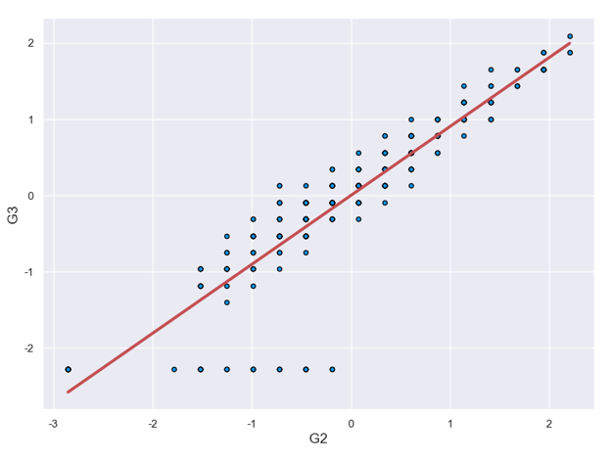
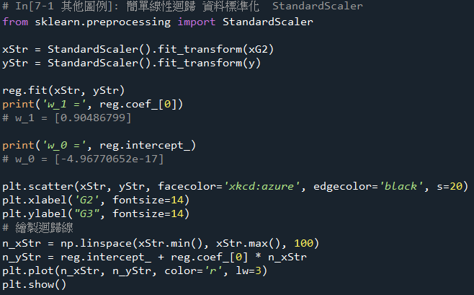
G2跟G3標準化後的迴歸線

Slide 11
Thank you.

